Slide 1
في مَكْتَبتي

Slide 2
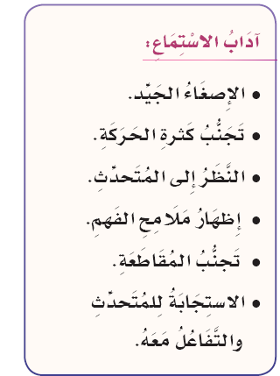
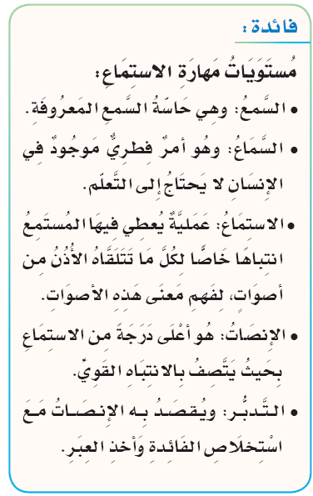
في مَكْتَبتي
الوعي القرائي
الوحدة الثانية
2
نص الاستماع
1
2

Slide 3
في مَكْتَبتي
الوعي القرائي
أستمعُ ثم أجيبُ :
1- ألْتَقِطُ ممّا استمَعْتُ إليه ما يأتي:
تحملُ
تكتبُ
فعلين مضارعين
أ
الوحدة الثانية
2
تدرسين
فعلاً من الأفعال الخمسة
ب
2- أختارُ الإجابة الصحيحة:
نص الاستماع
كان الدرسُ إملاءً
كان الدرسُ قراءةً
كان الدرسُ تعبيراً
كان الدرسُ عن أهميةِ القراءةِ
كان الدرسُ عن أهميةِ التّحدث
كان الدرسُ عن أهميةِ الكتابِ
قرأتْ لنا المعلِّمةُ الموضوعَ
قرأتْ لنا الزّميلةُ الموضوعَ
قرأتْ لنا قائِدةُ المَدْرَسةِ الموضوعَ

Slide 4
في مَكْتَبتي
3- أملأ الفراغ في الجمل الآتية:
الوعي القرائي
الأسلوب
الكتبُ غنيَّةٌ بـ سهلُ حُلوةُ التَّعبيرِ
الأفكار
4- أُجيبُ عن الأسئلة الآتية:
الوحدة الثانية
2
ماذا فعلت المعلّمةُ عندما استحسنتِ الفكرةَ ؟
أ
كانت المعلمة تكتب الجمل على السبورة
نص الاستماع
من أينَ تستقي رزانُ معلوماتِها الغزيرةَ ؟
ب
من قراءتها للكتبِ الموجودة بمكتبها
ما سَببُ إعجابِ زميلاتِ رزان بها
ج
لكثرةِ ما لديها مِنْ أفكارٍ وجملٍ ومعلوماتٍ

Slide 5
في مَكْتَبتي
الوعي القرائي
5- أضعُ علامة على يمين العبارة الصحيحة, و علامة على العبارة غير الصحيحة
كان الدّرسُ عن أهمّيةِ القراءةِ و فوائدها
الوحدة الثانية
2
لم يَحظَ كلّ ما قالتهُ رزانُ باستحسانِ المعلِّمةِ
نص الاستماع
تشتري الطّالبةُ الكتبَ ممّا توفّره من مصروفها

Slide 6
في مَكْتَبتي
الوعي القرائي
6- أكملُ الخريطة وفق ما استمعت إليه من النَّص::
جميلة واضحة
مرتبة لا يوجد تكرار
الكلمات و الجمل
الأفكار
الوحدة الثانية
2
استحسنت المعلّمة أن تكون
نص الاستماع
المناقشة
بلغة عربيّة فصيحة

Slide 7
في مَكْتَبتي
الوعي القرائي
جماعي
1- أُصوِّبُ مع من بجانبي الأخطاء الواردة فيما يأتي بإضافة حرف واحد أو حذفه:
الوحدة الثانية
2
المدرسة تعطينا العلم كله.
أ
المدرسة لا تعطينا العلم كله.
نص الاستماع
القراءة المنظمة تصرف الطالب عن مذاكرة دروسه .
ب
القراءة المنظمة لا تصرف الطالب عن مذاكرة دروسه .
رزان لا تملك مكتبة تنمِّي من خلالها معلوماتها.
ج
رزان تملكُ مكتبة تنمِّي من خلالها معلوماتها.

Slide 8
في مَكْتَبتي
الوعي القرائي
2- أُبدي رأيي فيما يأتي :
البيتُ الذي يخلو من مكتبةٍ
أ
يفتقر إلى الكثير من المعلومات الضرورية والمهمَّة.
الوحدة الثانية
2
مغزى النَّص الذي استمعت إليه
ب
أهمية وجود مكتبة منزلية
نص الاستماع

Slide 9
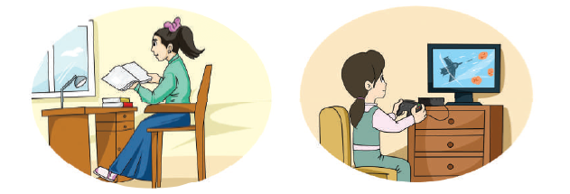
في مَكْتَبتي
الوعي القرائي
3- أُلاحظُ و أُجيبُ شفهيّاً :
الوحدة الثانية
2
فيمَ تقضي كلُّ فتاةٍ وقتَ فراغِها ؟
أ
نص الاستماع
الأولى تلعب / والثانية تقرأ كتاب
أيُّ الأمرُ أُحبُّ أن أقضي فيه وقت فراغي ؟ و لماذا؟
ب
أحب أن أقرأ القصص والكتب لأنها تنمِّي لُغتي العرَّبية

Slide 10
انتهى الدرس

